Slide 1
ORDENAMIENTO
POR INSERCIÓN

Slide 2
8
5
9
2
6
3
5
8
9
2
6
3

Slide 3
8
5
9
2
6
3
5
8
9
2
6
3

Slide 4
8
5
9
2
6
3
5
8
9
2
6
3
5
8
2
9
6
3
5
2
8
9
6
3
2
5
8
9
6
3

Slide 5
8
5
9
2
6
3
5
8
9
2
6
3
5
8
2
9
6
3
5
2
8
9
6
3
2
5
8
9
6
3
2
5
8
6
9
3
2
5
6
8
9
3

Slide 6
8
5
9
2
6
3
5
8
9
2
6
3
5
8
2
9
6
3
5
2
8
9
6
3
2
5
8
9
6
3
2
5
8
6
9
3
2
5
6
8
9
3
2
3
5
6
8
9

Slide 7
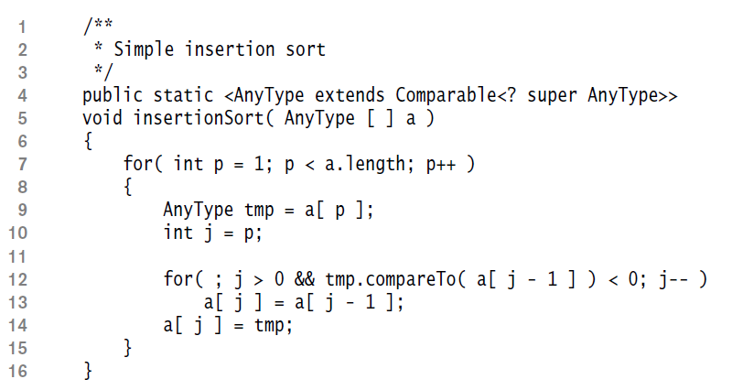

Slide 8
ORDENAMIENTO
DE SHELL

Slide 9
La idea básica del ordenamiento Shell es que en las primeras pasadas, los elementos más apartados son los comparados, en vez de los adyacentes, como lo es en el ordenamiento por inserción. Esto tiende a eliminar gran cantidad de desorden rápidamente, de manera que las pasadas posteriores tienen menos trabajo que realizar. El intervalo entre los elementos comparados se decrementa gradualmente a uno, en cuyo caso el ordenamiento se convierte efectivamente en un método de intercambio de elementos adyacentes.

Slide 10
n=12
gap=6
gap=3
gap=1
19
19
09
01
09 02
09 05
11 05 09
19 05 11
19 13
13 19 16
27 21 16 19
27 16 21
16 27 26
31 26 27
31
13
13
01
05
02
02
27
09
19
01
01
13 11
26
21
21 05
31
31
27
16
16
11 13
02
05
21
09
27
31
11
11
16
21
26
26

Slide 11
public static void shell ( int [ ] v, int n)
{
int gap, i, j, temp;
for (gap=n/2; gap > 0; gap /= 2)
for ( i = gap; i < n; i++)
for ( j=i-gap; j>=0 && v [j] > v [j+gap]; j-=gap) {
temp = v[j];
v [j] = v [j+gap];
v [j+gap] = temp;
}
}

Slide 12
ORDENAMIENTO
QUICKSORT

Slide 13
El algoritmo básico para un arreglo de un solo subíndice es el siguiente:
1) Tome el primer elemento del arreglo desordenado y determine su posición final en el arreglo ordenado, es decir, que todos los valores a la izquierda del elemento sean menores que él y todos los valores a la derecha sean mayores. Ahora tenemos un elemento en su lugar correcto y dos subarreglos desordenados.
2) Efectúe el paso 1 sobre cada subarreglo desordenado.

Slide 14
Cada vez que se ejecuta el paso 1 sobre un subarreglo, se coloca otro elemento en su destino final en el arreglo ordenado y se crean dos subarreglos desordenados.
CONDICIÓN DE CORTE
Cuando un subarreglo consiste de un elemento, debe estar ordenado, por lo que dicho elemento está en su ubicación final.

Slide 15
El algoritmo básico parece bastante sencillo, pero …
¿Cómo determinamos la posición final del primer elemento de cada subarreglo?
Como ejemplo, considere el siguiente conjunto de valores (el elemento en azul es el elemento de particionamiento; se colocará en su posición en el arreglo ordenado):
37 2 6 4 89 8 10 12 68 45

Slide 16
37 2 6 4 89 8 10 12 68 45
a) Comenzando por el elemento más a la derecha del arreglo, compare cada elemento contra 37 hasta que encuentre uno menor que 37, luego intercambie 37 y dicho elemento. El primer elemento menor que 37 es 12, por lo que 37 y 12 se intercambian. El nuevo arreglo queda así:
12 2 6 4 89 8 10 37 68 45

Slide 17
12 2 6 4 89 8 10 37 68 45
b) Comenzando por la izquierda del arreglo, pero iniciando con el elemento que sigue a 12, compare cada elemento contra 37, hasta que se encuentre uno mayor que 37, luego intercambie 37 y dicho elemento. El primer elemento mayor que 37 es 89, por lo que 37 y 89 se intercambian. El nuevo arreglo queda como:
12 2 6 4 37 8 10 89 68 45

Slide 18
12 2 6 4 37 8 10 89 68 45
c) Comenzando por la derecha, pero iniciando con el elemento anterior a 89, compare los demás elementos con 37 hasta encontrar uno menor que 37, luego intercambie 37 y dicho elemento. El primer elemento menor que 37 es 10, por lo que 37 y 10 se intercambian. El nuevo arreglo queda como:
12 2 6 4 10 8 37 89 68 45

Slide 19
12 2 6 4 10 8 37 89 68 45
d) Comenzando por la izquierda, pero iniciando con el elemento que sigue a 10, compare los elementos contra 37 hasta encontrar uno mayor que 37, luego intercambie 37 y dicho elemento. No hay más elementos mayores que 37, así que, cuando comparamos 37 contra él mismo, sabemos que está en su destino final en el arreglo ordenado.

Slide 20
Una vez aplicada la partición al arreglo anterior, quedan dos arreglos desordenados. El subarreglo con valores menores que 37 contiene 12, 2, 6, 4, 10 y 8. El subarreglo con valores mayores que 37 contiene 89, 68 y 45. El ordenamiento continúa con el particionamiento de ambos arreglos de la misma manera que el arreglo original.

Slide 21
public static void quicksort (int [ ] item, int left, int right)
{
int i, j, temp;
i = left;
j = right;
do {
while ( item [j] > item [i] && j>i) j-- ;
if ( i<j ) {
temp=item[i];
item[i] = item[j];
item[j] = temp;
i++;
}
while ( item [i] < item [j] && i<j ) i++ ;
if ( i<j ) {
temp=item[i];
item[i] = item[j];
item[j] = temp;
j--;
}
} while ( i<j );
if ( left < j ) quicksort (item, left, j-1 );
if ( i < right ) quicksort ( item, i+1, right );
}

Slide 22

5-minute break to stretch your legs

